Slide 1

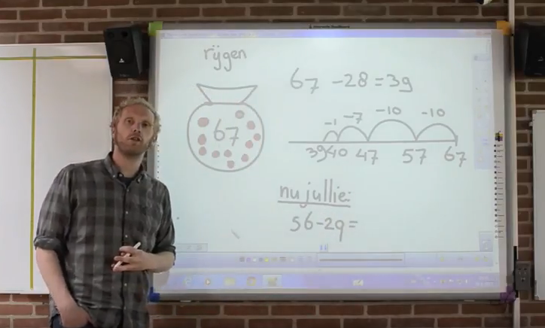



Flipping the classroom in het rekenonderwijs
Notes:
Op de Komeet in Krommenie zijn vanaf 2016 enkele leerkrachten onder leiding van Elio Salsano gestart met het maken van rekenfilmpjes. De leerkrachten filmden zichzelf terwijl zij bepaalde typen sommen uitlegden. Leerlingen konden, als ze dat wilden of nodig achtten, de instructiefilmpjes bekijken. Op verzoek van de directeur en de leerkrachten zelf wilden ze dit op een wat hoger plan tillen. Ze wilden de filmpjes kwalitatief beter maken en dit zichtbaar kunnen maken in een doorgaande leerlijn. Ook wilden ze deze filmpjes op verschillende manieren kunnen toepassen. Om deze kwaliteitsslag te maken is subsidie aangevraagd bij de NVORWO. Door deze subsidie kon een rekenexpert van SBZW worden ingeschakeld om feedback te geven, lessen te bedenken en de leerlijn uit te werken.

Slide 2
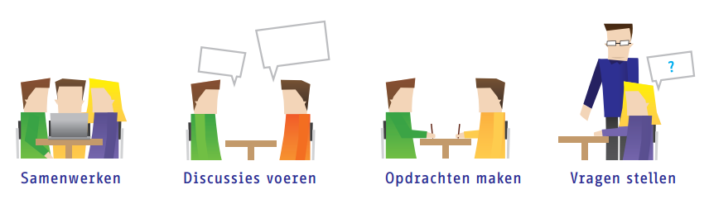
Wat is flipping the classroom?
Instructie online met video
Toepassen en verdiepen in de klas
Notes:
Flipping the classroom betekent als het ware ‘de omgedraaide klas’. In de omgedraaide klas wordt de klassikale instructie omgewisseld met het individuele huiswerk of zelfstandig werken. De klassikale instructie wordt online aangeboden en doet de leerling thuis. De verwerking wordt gezamenlijk in de klas gemaakt. Het idee is dat de lesstof hierdoor efficiënter wordt gebruikt.

Slide 3
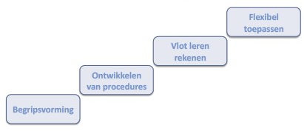
Rekenen en the flipped classroom
Doorgaande leerlijn
Toepassing in de klas
Hoofdlijnen ERWD als uitgangspunt
Notes:
Problemen met huidige filmpjes: Weinig doorgaande lijn, lange filmpjes, geen toepassen en verdiepen. Dat laatste is zeer belangrijk. Vooral aandacht aan standaardalgoritmes, weinig flexibel toepassen van de stof.
Als houvast voor de filmpjes gebruiken we de hoofdlijnen rekenen van het ERWD-protocol. In de hoofdlijnen wordt beschreven hoe de rekenontwikkeling van leerlingen normaal gesproken verloopt. De opbouw hierin is belangrijk. Het heeft nog weinig zin om de stof flexibel toe te passen als oplossingsprocedures onvoldoende zijn ontwikkeld. De filmpjes die zich richten op het flexibel toepassen kun je pas inzetten als de procedures worden beheerst

Slide 4
Leerlijn optellen en aftrekken
Groep 4 t/m 7, maar flexibel in te zetten
21 filmpjes
Groep | 4 | 5 | 6 | 7 | 4 t/m 8
Aantal lessen | 8 | 3 | 7 | 3 | 1
Notes:
We vonden het belangrijk dat de filmpjes kunnen worden gebruikt in alle jaargroepen. Voor de filmpjes en lessen binnen dit project is daarom gekozen voor het domein optellen en aftrekken, een domein dat in alle jaargroepen wordt behandeld. We starten hierbij in groep 4 en eindigen in groep 7. We vonden groep 3 leerlingen nog iets te jong voor flipping the classroom en in groep 7 is de leerlijn optellen en aftrekken grotendeels afgerond. In groep 8 kunnen desgewenst filmpjes van groep 6 en 7 worden behandeld.
Het eerste idee was om de gehele leerlijn optellen en aftrekken te voorzien van filmpjes en lessen. Omdat dit van groep 4 t/m 8 meer dan 100 rekendoelen waren hebben we besloten ons te richten op de meest cruciale leermomenten. Vanwege praktische redenen is het niet gelukt om bij alle cruciale leermomenten filmpjes te maken. De doorgaande leerlijn is te vinden in de handleiding.

Slide 5
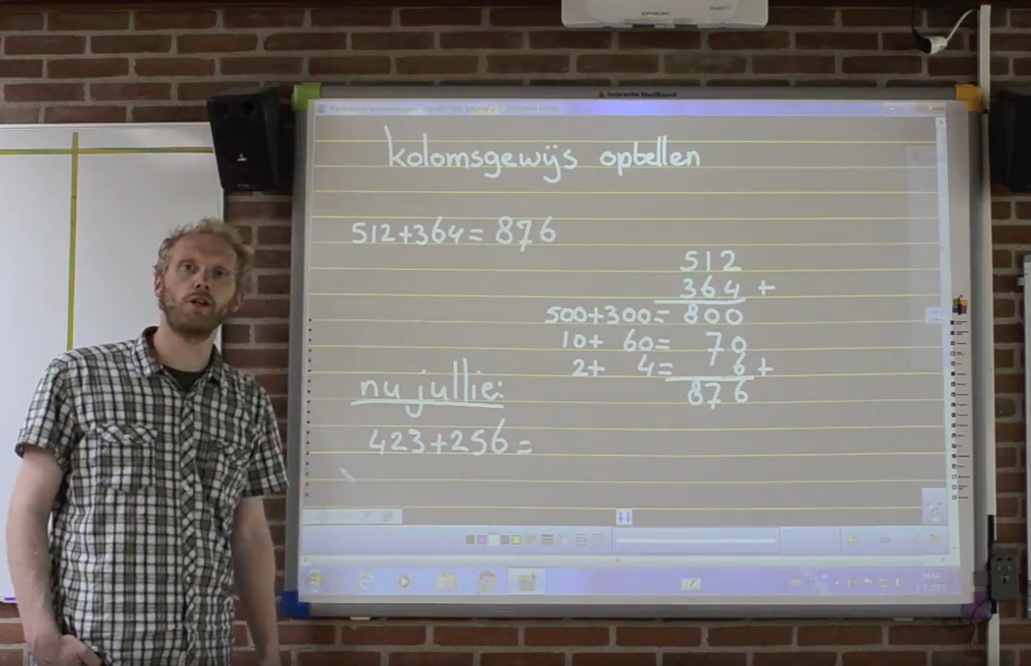

Uitgangspunten films
Korte, heldere instructie: to the point
Opdracht tijdens het kijken
Cruciale leermomenten, methodeonafhankelijk
Flexibel gebruik
Lef rekenfilmpjes
Notes:
Flexibel gebruik van de filmpjes. Omdat het veel tijd kost om een filmpje te maken is het handig als het op verschillende manieren kan worden ingezet – behalve thuis bekijken ook als voorinstructie of verlengde instructie in de les
Om leerlingen meer betrokken te laten zijn bij de stof en actief te laten handelen, zullen er opdrachten komen waarmee leerlingen tijdens en na de film kunnen laten zien wat ze hebben geleerd en hoe ze dit toe kunnen passen.
Techniek en presentatie. Kort, bondig. Vrolijk. To the point.
Goede camera/geluid.
Bordgebruik helder. Opbouw hetzelfde. Alles moet zichtbaar blijven (niet weggummen).
Filmpjes moeten worden afgestemd op leerinhoud
Cruciale leermomenten, op basis van hoofdlijnen rekenen en mathematiseren;
Methodeonafhankelijk in te zetten.

Slide 6
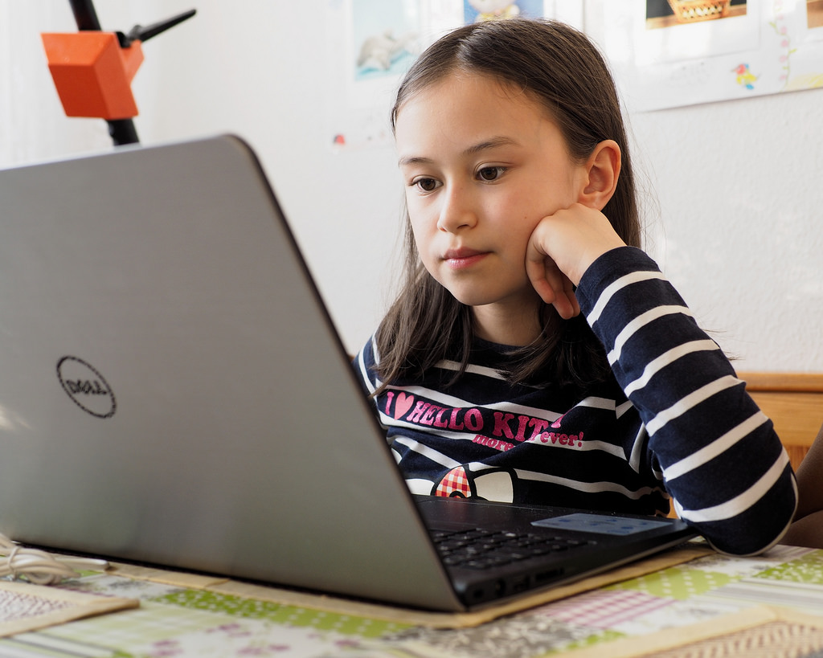
Flexibel gebruik
Voorinstructie
Zelfstandig werken
Extra instructie
Lessen na de film
Notes:
Voorinstructie
Dit kun je op verschillende manieren inrichten:
Leerlingen die vaak voldoende hebben aan een verkorte instructie en daarna verrijkend werk gaan doen, kijken voorafgaand aan de les de film over een nieuwe procedure en maken de opdracht. Zij leveren de opdracht in bij de leerkracht. Als de leerlingen de opdracht goed hebben gemaakt, hoeven zij niet mee te doen aan de instructie en kunnen meteen zelfstandig aan het werk met een korte verwerking en daarna verrijkend werk doen.
Leerlingen die vaak moeite hebben met een nieuwe procedure bekijken het filmpje (eventueel meerdere keren) en maken de opdracht. Tijdens de les kunnen zij beter profiteren van de instructie omdat ze al enige voorkennis hebben.
Alle leerlingen kijken de film. Leerlingen die de opdracht goed hebben gemaakt gaan meteen zelfstandig aan het werk. De andere leerlingen volgen de instructie.
Alle leerlingen kijken de film. Als alle leerlingen de opdracht goed hebben gemaakt wordt de les verkort aangeboden en wordt er beperkt verwerkt.
Zelfstandig werken
Op het moment dat een leerling voor of tijdens het zelfstandig werken niet meer goed weet hoe de procedure ging, bekijkt hij de film. Hij hoeft dan niet de bijbehorende opdracht te maken. Hij kan daarna weer verder aan de slag.
Extra instructie
Leerlingen die extra instructie nodig hebben over een bepaald onderwerp bekijken voor de extra instructie de film op het digibord of eigen device. De leerkracht kan dan een korte ronde lopen in de klas. De opdracht uit de film wordt daarna samen door de leerlingen met de leerkracht gemaakt (begeleide inoefening).

Slide 7
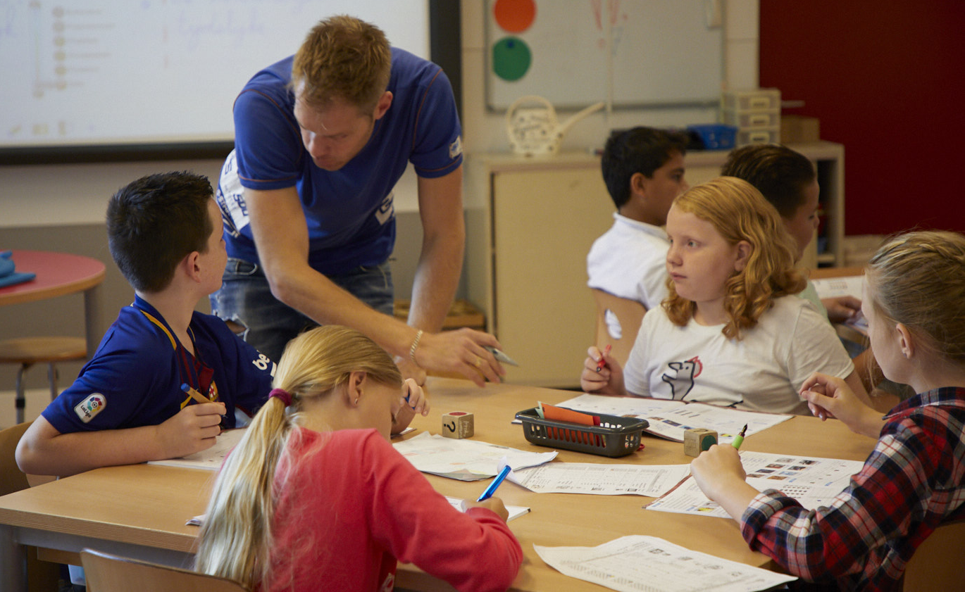
Uitgangspunten lessen na de film
Feedback op film
Weinig / geen klassikale instructie
Leraar tussen de tafels
Reflectie op inhoud en leerproces
Gericht op een of meerdere hoofdlijnen
Toepassing en verdieping
Notes:
Alle lessen beginnen met het zelfstandig bekijken van de film door de leerlingen en het maken van de bijbehorende opdracht. Dit is als het ware het startpunt van de les.
De les die daarna volgt duurt tussen de 40 en 50 minuten. Hieronder zie je per lesonderdeel wat er wordt aangeboden.
Voor het overzicht zijn de lessen op volgorde van leerjaar weergegeven. Binnen het leerjaar staan ze op de meest logische volgorde qua hoofdlijnen rekenen.
Soorten lessen
Hoofdlijn rekenen: Procedureontwikkeling (en in mindere mate flexibel toepassen)
Film: Uitleg rekenprocedure
Les: Procedure verdiepen. Transfer naar andere sommen en alternatieven onderzoeken / Context bedenken
Hoofdlijn rekenen: Procedureontwikkeling en flexibel toepassen
Film: Leren van fouten. Waar ging het mis?
Les: Terugblik op procedure en flexibel toepassen
Hoofdlijnen rekenen: Flexibel toepassen
Film: In goede volgorde zetten / verschillende procedures
Les: Verschillende strategieën verkennen om sommen op te lossen. Weten wanneer je welke procedure het best kunt inzetten en waarom.
Hoofdlijn: Begripsvorming
Film: Rekenconcept ontdekken. Waarom kan dit wel/niet?
Kern les: Leerlingen ontdekken achterliggend rekenconcept

Slide 8
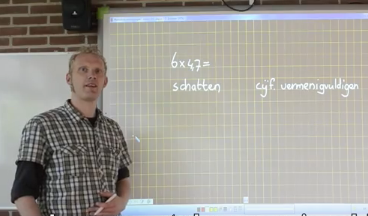

lesbeschrijving
Lesdoelen Hoofdlijnen rekenen Gewenste voorkennis
Korte inhoud film
In de klas
Terugblik (5 min)
Sleutelvragen (10 min)
Tussen de tafels (10-20 min)
Vergelijken en discussiëren (10 min)
Samenvatten (5 min)
Notes:
De lesbeschrijving is per les als volgt opgebouwd:
Lesdoel:
Hier wordt het cruciale leermoment beschreven. De film en de lesactiviteiten zijn gericht op het behalen van dit doel.
Hoofdlijnen rekenen
Hier wordt de hoofdlijn beschreven waar de nadruk op ligt.
Gewenste voorkennis:
Eventueel gewenste specifieke voorkennis wordt hier beschreven.
Titel van het filmpje zoals te vinden op YouTube
Korte inhoud film:
Hier staat een korte beschrijving van de film en de opdrachten die gegeven worden tijdens het filmpje. Dit zijn de opdrachten die de leerlingen mee nemen naar de les
In de klas
Terugblik (5 min)
Korte interactieve terugblik op de opdrachten uit de film. Vaak met coöperatief leren.
Sleutelvragen (10 min)
De kernvragen van de les waarin leerlingen worden uitgedaagd wiskundig te denken. Leerlingen gaan hierna actief aan de slag met het lesdoel.
Tussen de tafels (10-20 min)
De leerlingen gaan op een gestructureerde coöperatieve wijze aan de slag met de sleutelvragen. De leerkracht staat nu niet voor de klas, maar tussen de tafels. De leraar loopt rond en stelt aanvullende, dan wel verdiepende vragen (‘heb je ge­dacht aan …’, ‘waarom denk je dat?), in plaats van dat hij vragen direct beantwoordt
Vergelijken en discussiëren (10 min)
De leerlingen vergelijken hun antwoorden met elkaar (al dan niet groepsgewijs). Redeneren en reflecteren zijn hierbij belangrijk.
Samenvatten (5 min)
De leerkracht komt terug op het lesdoel en het leerproces en bespreekt dit met de leerlingen.

Slide 9
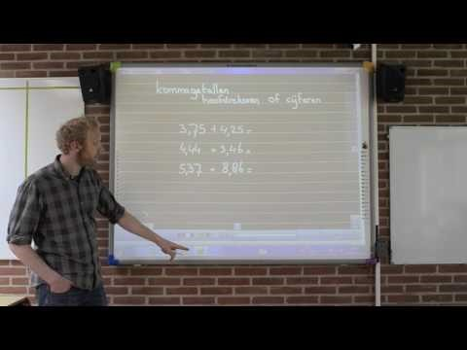
Voorbeeldles: Groep 7 les 3
Notes:
Zie handleiding voor de les. Je kunt ook voorafgaand aan de presentatie alle leerkrachten de film laten bekijken (zoals een echte flipped classroom). Als dat om praktische redenen niet gaat, kan de film ook klassikaal bekeken worden.

Slide 10
Terugblik en sleutelvragen
Terugblik
  Vergelijk je antwoorden met een maatje
Sleutelvragen
  Kunnen jullie samen nagaan wanneer welke strategie handig is? Is dat altijd zo? Wanneer wel/niet? Zijn er verschillen tussen jullie (persoonlijke voorkeuren)?
Notes:
Zie handleiding voor de les. Je kunt ook voorafgaand aan de presentatie alle leerkrachten de film laten bekijken (zoals een echte flipped classroom). Als dat om praktische redenen niet gaat, kan de film ook klassikaal bekeken worden.

Slide 11
Tussen de tafels
3,56 – 1,21
6,5 + 2,31
23,76 – 2,59
5,98 + 4,43
45,07 – 2,3
6,99 + 6,99
Notes:
Elk tweetal maakt drie kolommen: cijferend, hoofdrekenen, ?. Per som maken de mensen samen een keuze: hoofdrekenen of cijferen. Ze rekenen de som niet uit, maar schrijven hem op in de betreffende kolom. Als ze het niet met elkaar eens zijn, zetten ze hem in de kolom ?
Als de mensen klaar zijn, verwoorden ze met elkaar wat de overeenkomsten zijn tussen de sommen in dezelfde kolom.
Ze rekenen van elke kolom om de beurt de sommen uit via Tweetal coach. Bij de kolom waar ze het niet over eens zijn, kiezen ze hun persoonlijke strategie

Slide 12
Discussie en samenvatting
Vergelijken en discussiëren
  Wanneer is hoofdrekenen handig, wanneer cijferen?
Samenvatten
  Afzwaaier. Reken de som uit met hoofdrekenen of cijferen
84,3 – 8,6
Notes:
Bespreek de sleutelvragen. Laat mensen een voorbeeldsom erbij geven: (bijv. 6,36 + 3,44 uit het hoofd, omdat 36 en 44 (naar analogie) makkelijk uit het hoofd te rekenen is, of 4,99 + 2,56 uit het hoofd, omdat 5 + 2,55 makkelijk uit het hoofd uit te rekenen is)
Sluit af met een afzwaaier. Bespreek alleen de strategie na. Wie heeft het met hoofdrekenen gedaan? Wie met cijferen?

Slide 13
Inzet op school?
Notes:
Discussie: Hoe willen jullie dit inzetten op school? Welke groepen? Gebruik films? Uitproberen? Maken van afspraken?

